Slide 1



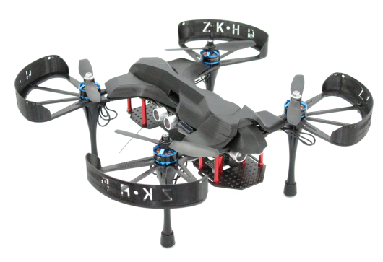

多旋翼无人机实际飞行
--准备与实操

Slide 2
1
飞行前的准备工作
目 录
2
飞行模式说明
3
起飞前必备检查
4
实际飞行训练

Slide 3
飞行前的准备工作

Slide 4
飞行前的准备工作（视频）

Slide 5
感谢观看！

